Slide 1
BÀI 30 PHONG TRÀO YÊU NƯỚC CHỐNG PHÁP ĐẦU THẾ KỈ XX ĐẾN NĂM 1918
TRƯỜNG THCS LƯƠNG THẾ VINH
MÔN LỊCH SỬ 8
Giáo viên giảng dạy: Nguyễn Đăng Túy

Slide 2



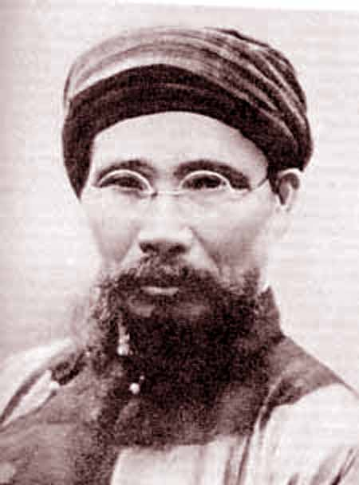

III. PHONG TRÀO YÊU NƯỚC TRƯỚC
CHIẾN TRANH THẾ GIỚI THỨ NHẤT
1. Phong trào Đông Du ( 1905-1909 )
Năm 1904 Phan Bội Châu thành lập Hội Duy tân.
Chủ trương dùng bạo động vũ trang đánh Pháp, khôi
phục độc lập.
Biện pháp: sang Nhật với mục đích cầu viện, rồi từ cầu
viện chuyển sang cầu học
Hoạt động: + Đưa học sinh sang Nhật học ( khoảng
200 học sinh)
Kết quả:Năm 1908 Pháp cấu kết với Nhật trục xuất
những người Việt Nam khỏi Nhật. Phong trào tan rã.
Ý nghĩa: Cách mạng Việt Nam bắt đầu hướng ra thế
giới, gắn vấn đề dân tộc với vấn đề thời đại.

Slide 3
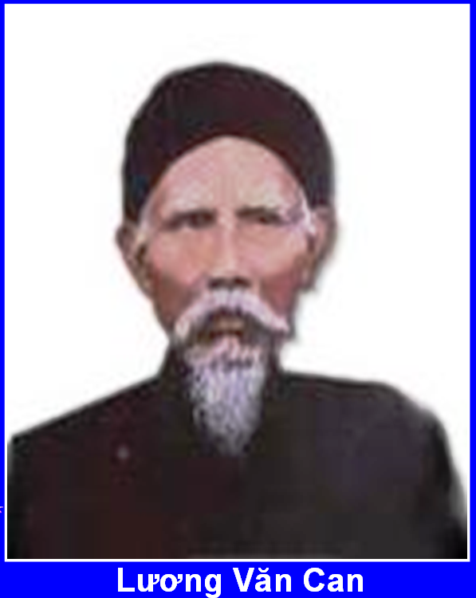
2. Đông Kinh nghĩa thục (1907)
- Tháng 3 – 1907, Lương Văn Can và Nguyễn Quyền
lập trường học lấy tên là Đông Kinh nghĩa thục.
- Nội dung: dạy các môn khoa học thường thức; tổ
Chức các buổi diễn thuyết, bình văn…
- Phạm vi hoạt động: Hà Nội, Hà Đông, Sơn Tây…
- Kết quả: tháng 11 – 1907, Pháp ra lệnh đóng cửa
rường
- Ý nghĩa: góp phần thức tỉnh lòng yêu nước, truyền
bá tư tưởng dân chủ, dân quyền….

Slide 4
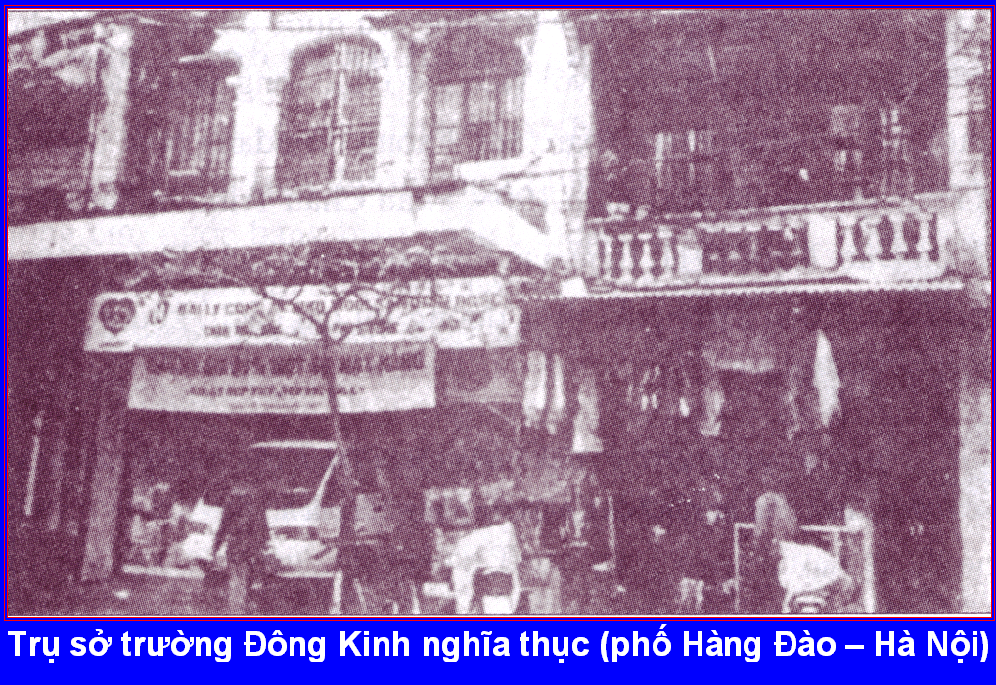
Đông Kinh nghĩa thục được ra đời và hoạt động như thế nào? Mục đích, ý nghĩa của tổ chức này là gì?

Slide 5
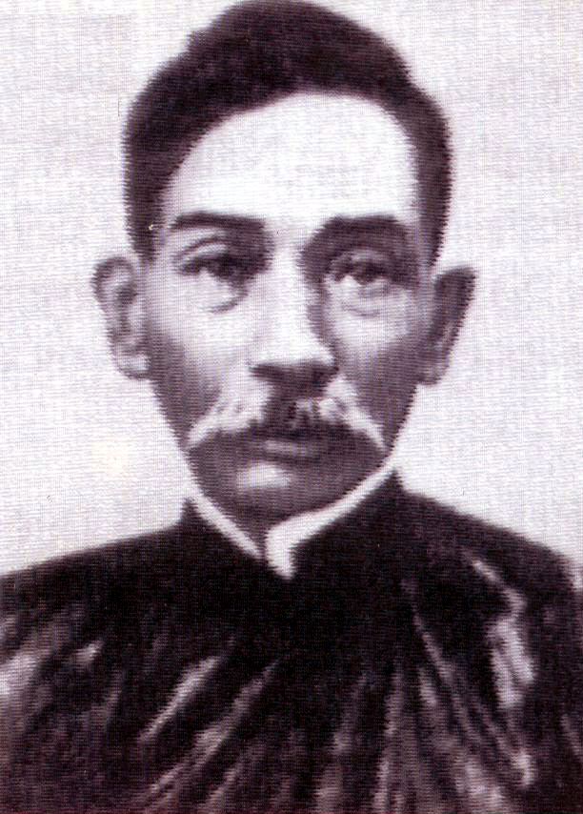
3. Cuộc vận động Duy tân và phong trào chống
Thuế ở Trung Kì ( 1908)
-Phan Châu Trinh sinh năm 1872 ở làng Tây Lộc Huyện Tiên Phước ( Nay là xã Tam lộc Huyện
Phú Ninh, tỉnh Quảng Nam)
-Những năm đầu TK XX Ông đi khắp nơi trong
nước để vận động Duy tân
-Năm 1907 Ông ra Hà Nội và tham gia giảng dạy ở trường Đông Kinh nghĩa thục.
-Năm 1908 Ông bị bắt , đến năm1910 Ông ra tù.Từ năm 1911 đến 1924 Ông sang Pháp hoạt Động. Đến năm 1925 Ông về nước tiếp tục hoạt động .
-Ông mất ngày 4/4/1926 tại Sài Gòn.

Slide 6
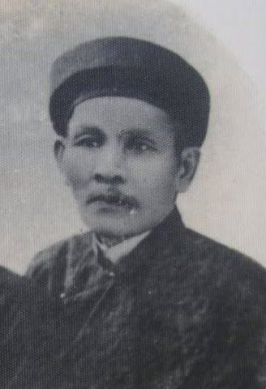
3. Cuộc vận động Duy tân và phong trào chống
Thuế ở Trung Kì ( 1908)
a. Cuộc vận động Duy Tân:
+ Diễn ra mạnh nhất ở các tỉnh
Quảng Nam, Quảng Ngãi,
Bình Định...
+ Người khởi xướng là:
Phan Châu Trinh,
Huỳnh Thúc Kháng...
+ Nội dung cơ bản của phong
trào : mở trường dạy học theo
lối mới, hô hào chấn hưng thực
nghiệp, phổ biến cái mới và vận
động làm theo cái mới, cái tiến
bộ.

Slide 7
3. Cuộc vận động Duy tân và phong trào chống
Thuế ở Trung Kì ( 1908)
b. Phong trào chống thuế ở Trung kì:
+ Khi cuộc vận động Duy tân lan tới vùng nông thôn, đúng vào lúc nhân dân Trung Kì đang điêu đứng vì chính sách áp bức bóc lột của đế quốc và phong kiến, đã làm bùng lên phong trào chống thuế sôi nổi.
+ Phong trào đã bị thực dân Pháp đàn áp đẫm máu.
- Tính chất, hình thức của phong trào yêu nước Việt Nam đầu thế kỉ XX: là phong trào yêu nước mang màu sắc dân chủ tư sản, hình thức bạo động và cải cách.

